Slide 1
高压整流模块封装特性仿真与App 辅助设计
黄山学院 鲍婕
2026年10月

Slide 2
01
研究背景
目录
02
研究方法
03
仿真结果
04
结论

Slide 3
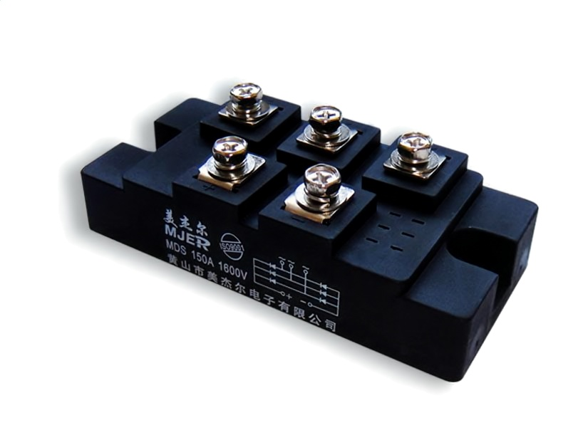
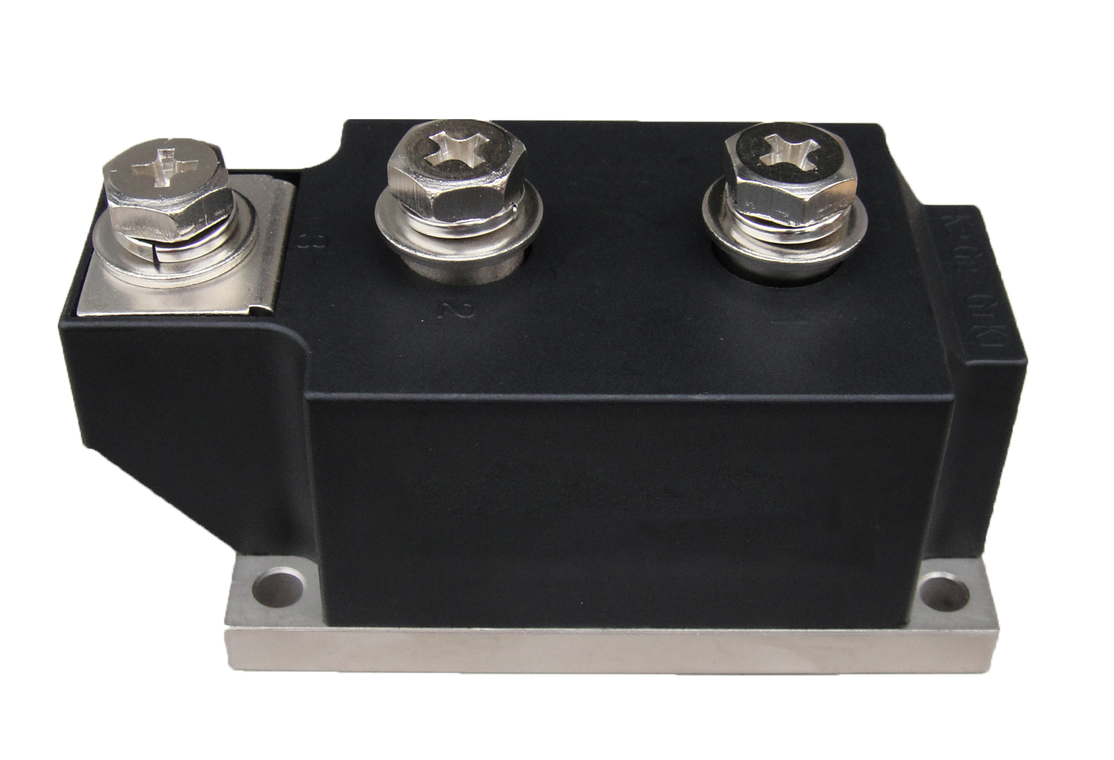
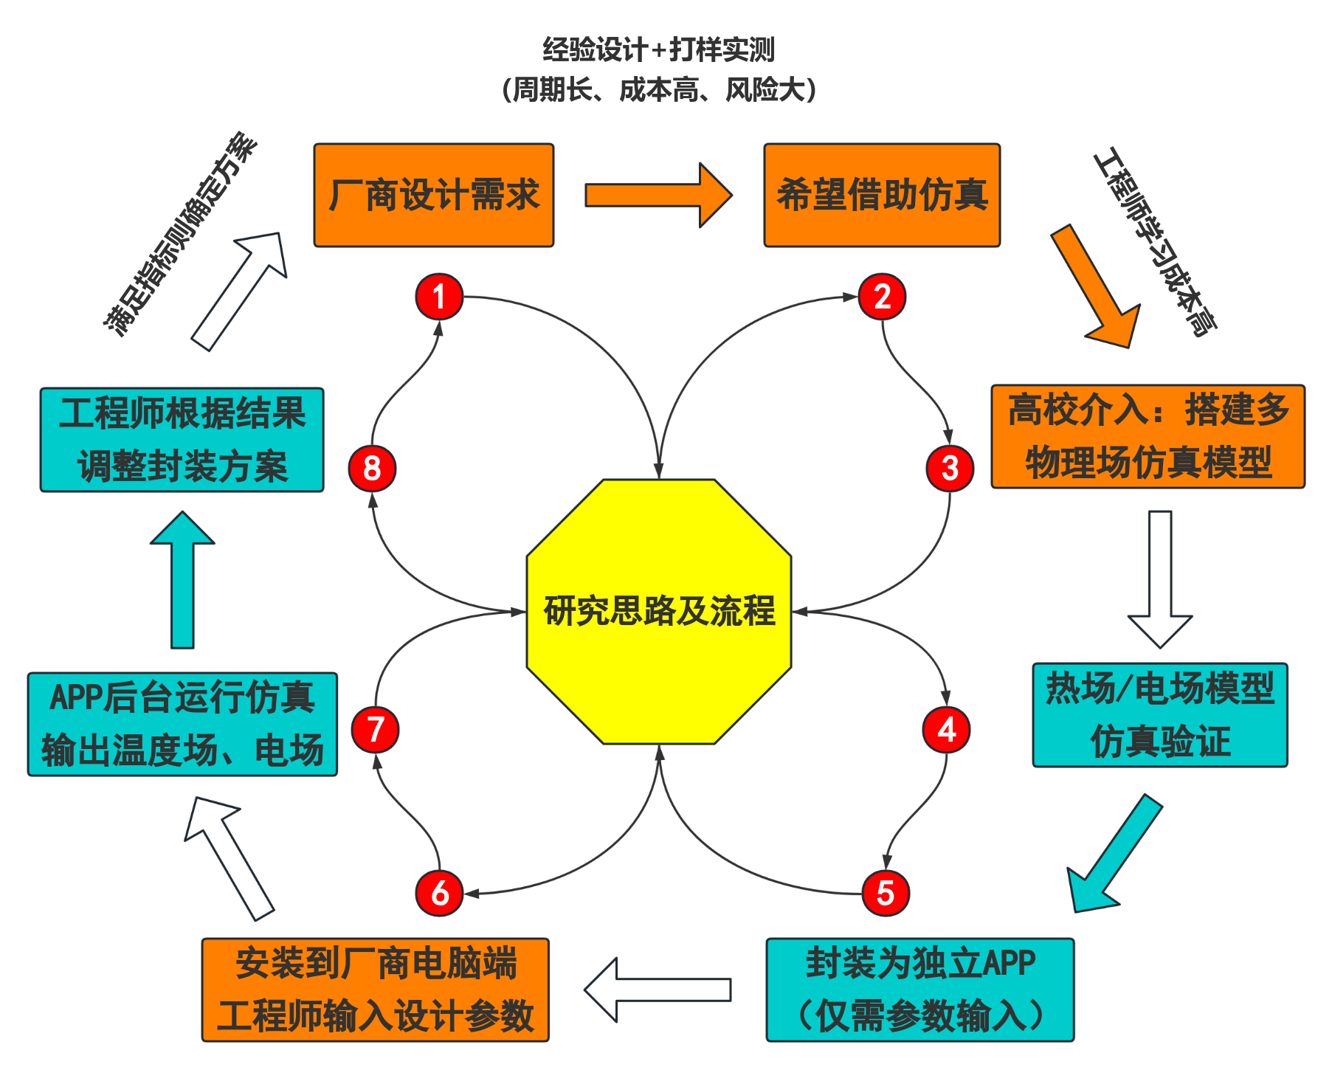
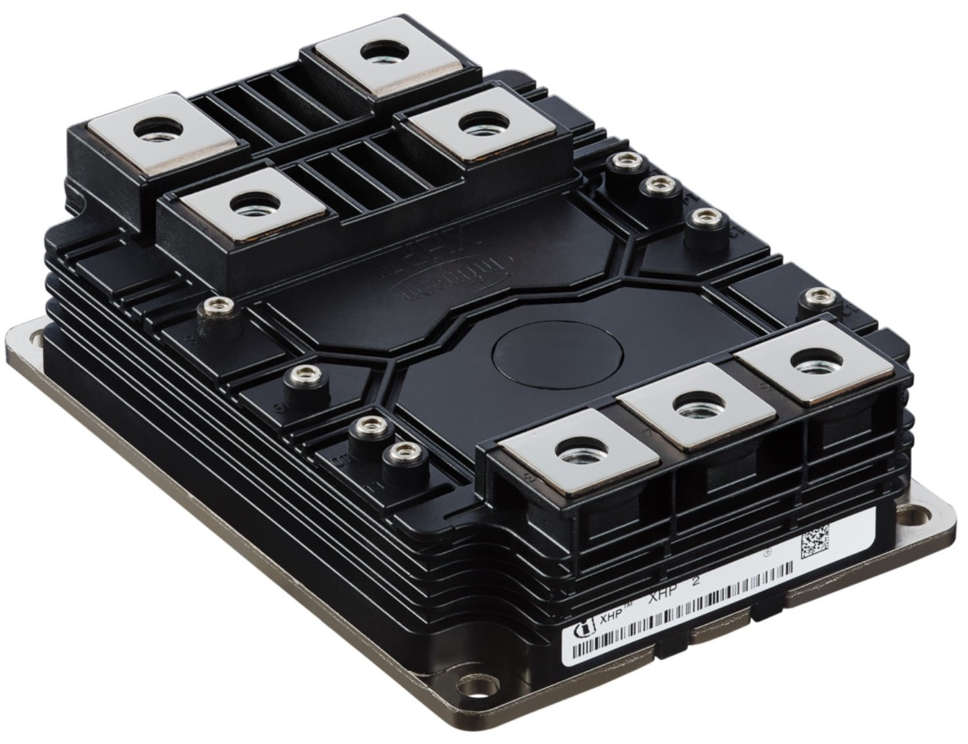


研究背景
高压整流模块广泛应用于大功率整流电源、工业变频器、充电桩等电力设施。
热失控和绝缘击穿风险需要重点关注

Slide 4
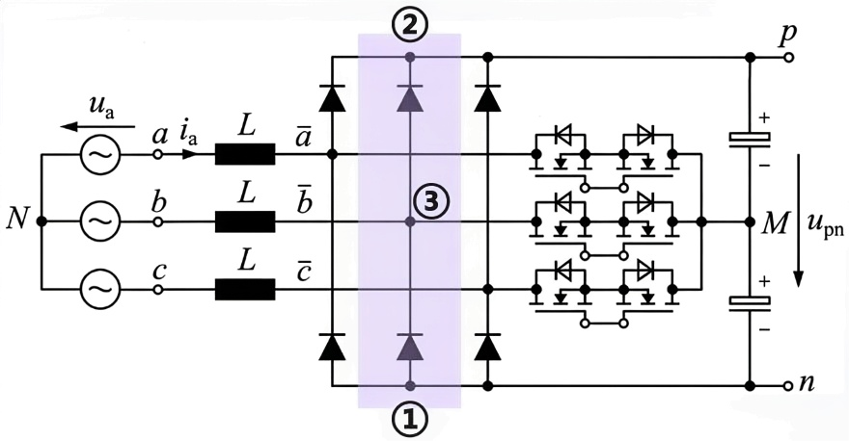
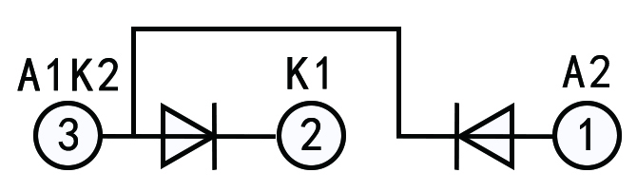
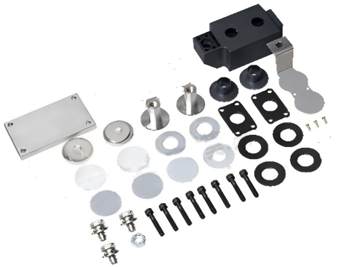
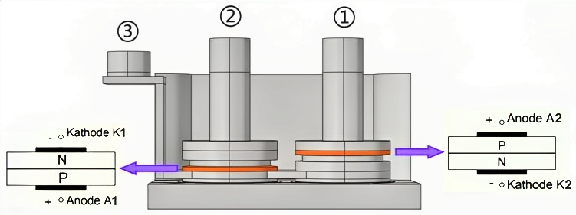
研究方法
示例：MDC500/16，一款单臂（半桥）整流模块。
应用拓扑
根据产品结构建模
产品组件：风冷侧铜底板、塑料壳、压块、压柱、公共电极、整流芯片、陶瓷片等

Slide 5
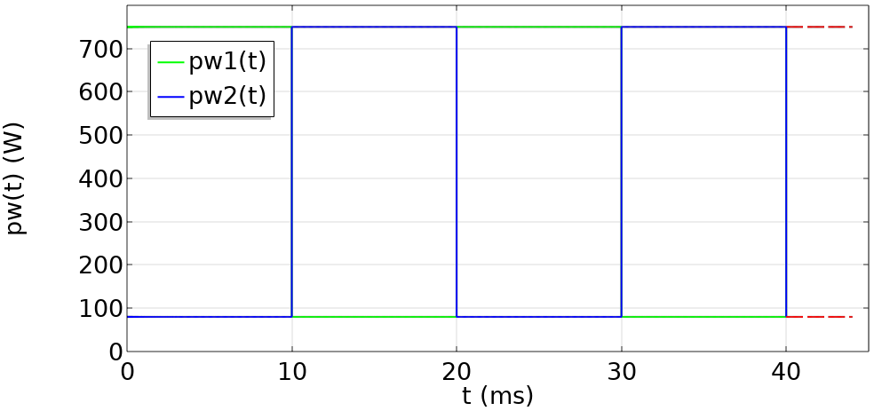
研究方法
热仿真条件：导通损耗P_{con}= 500 A×1.5 V = 750 W
阻断损耗P_{block}= 1600 V×50 mA = 80 W
两个硅片在工频下交替导通
散热器强制风冷，风速 5 m/s
绝缘测试条件：公共电极对地电势 3000 VDC - 1 min
模型参数 | 变元表达式 | 初始值
铜底板厚度 | h1 | 10 mm
钼片厚度 | h2 | 1.7 mm
硅片厚度 | h3 | 0.4 mm
陶瓷片厚度 | h4 | 1.5 mm
凹槽深度 | d | 1 mm
阳极直径 | D1 | 40 mm
阴极直径 | D2 | 34 mm
导通损耗 | P_con | 750 W
阻断损耗 | P_block | 80 W
测试电压 | Vt | 3000 V

Slide 6
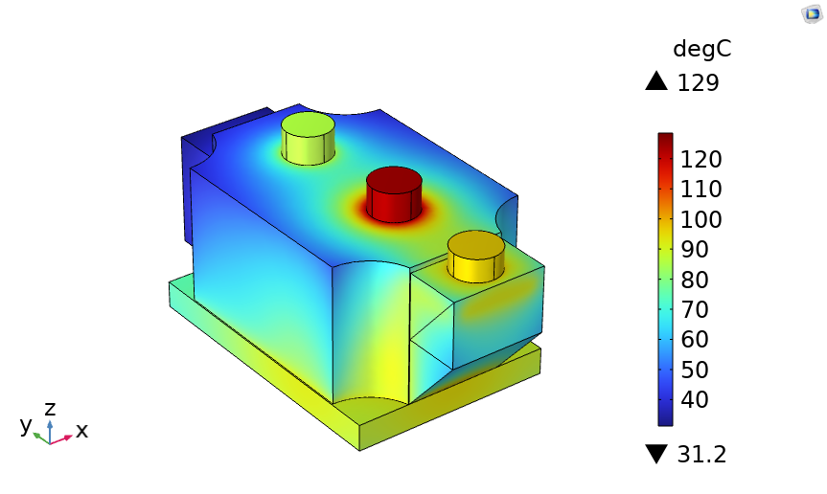
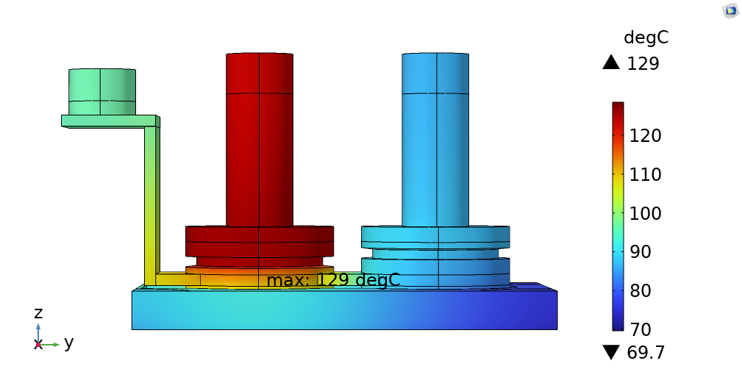
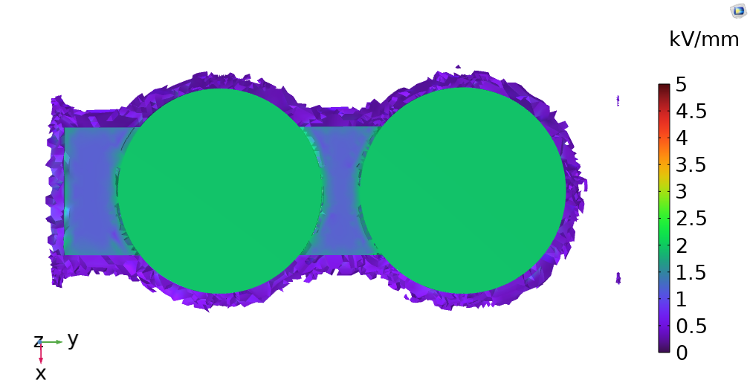
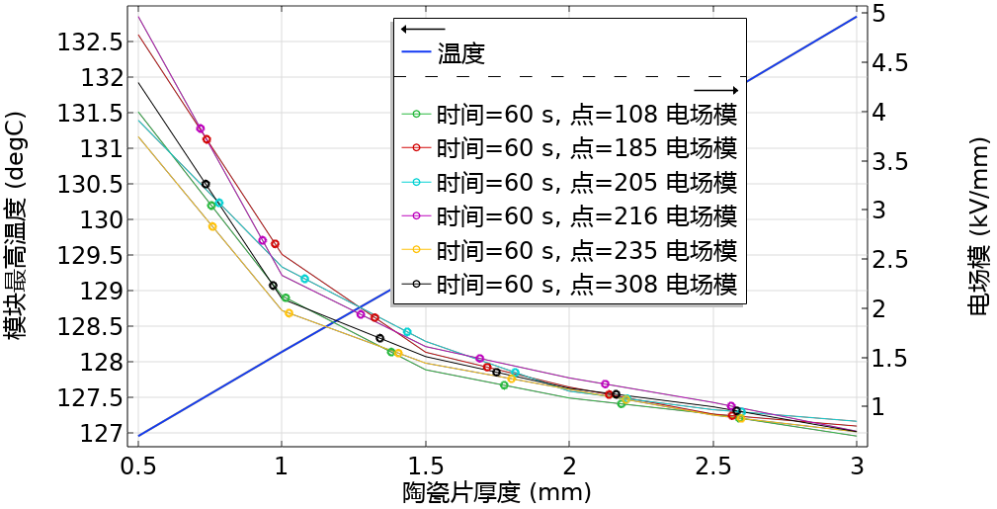
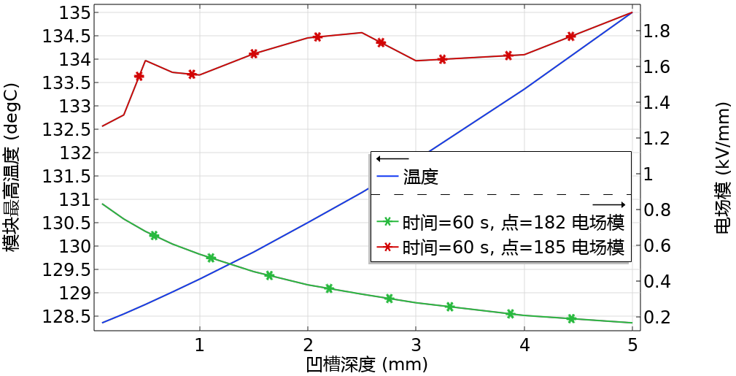
仿真结果
结果显示：高压整流模块的温度场分布图和电场分布图。
陶瓷片厚度参数化扫描结果
凹槽深度参数化扫描结果

Slide 7
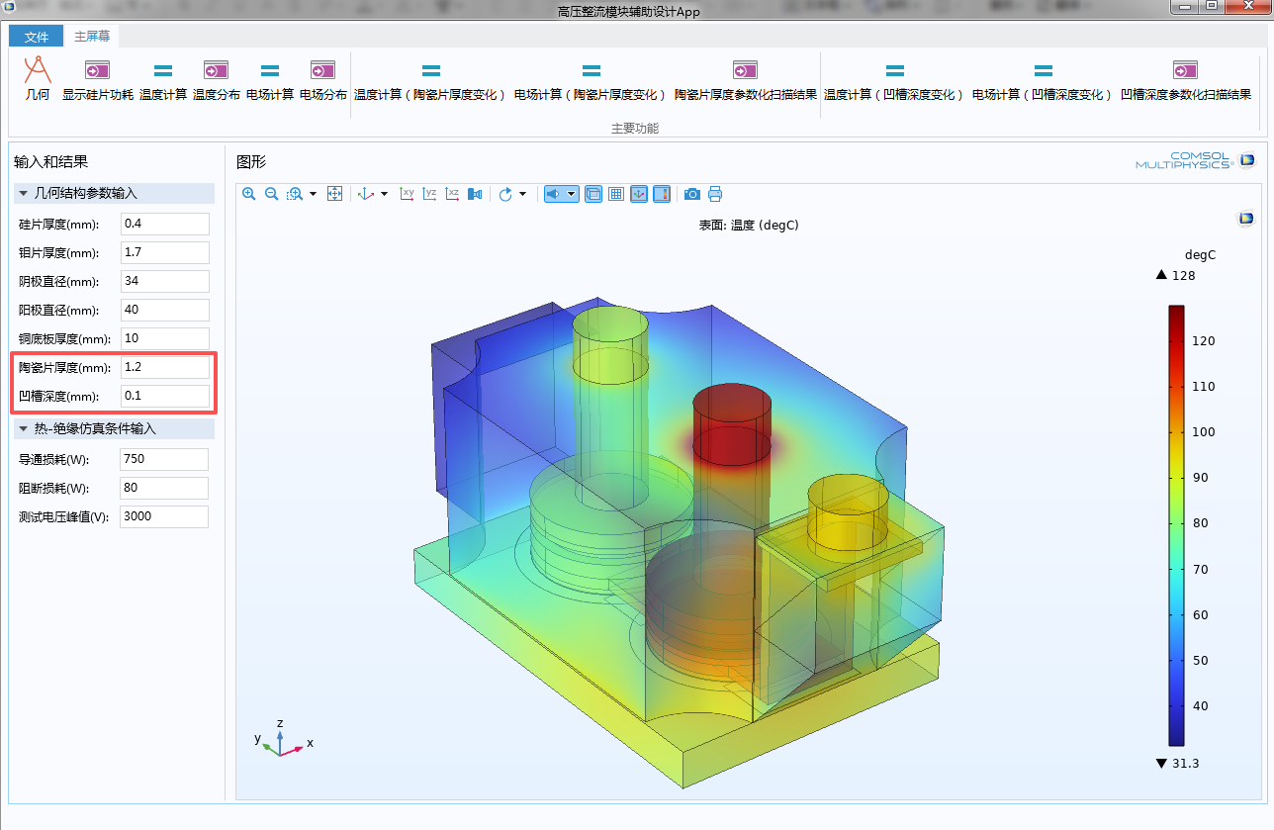
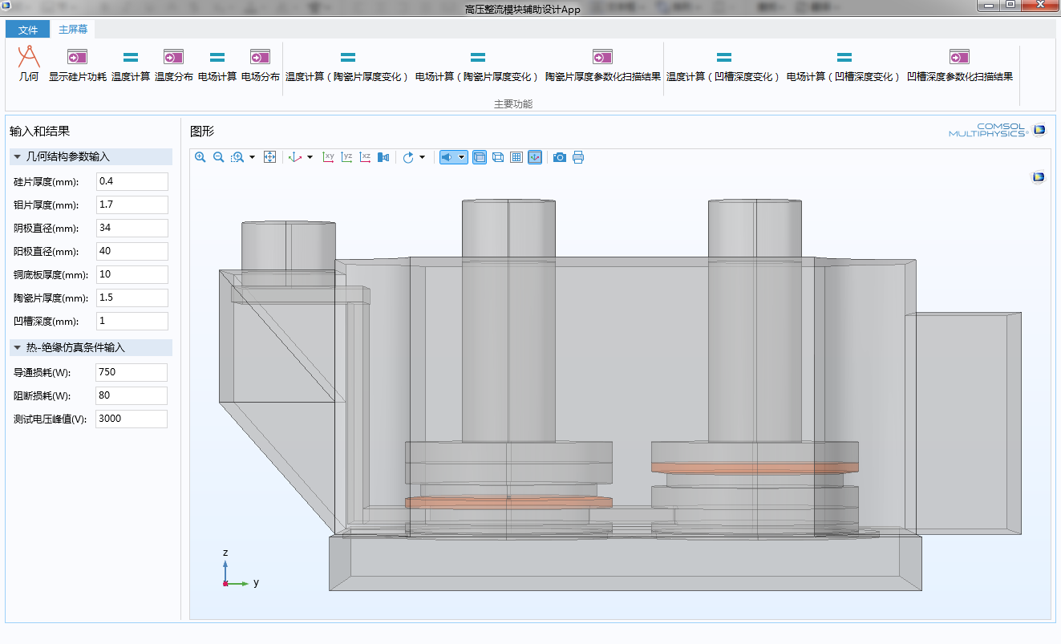
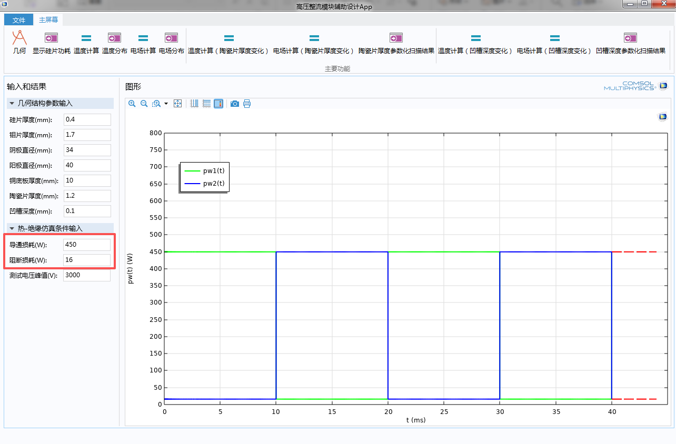
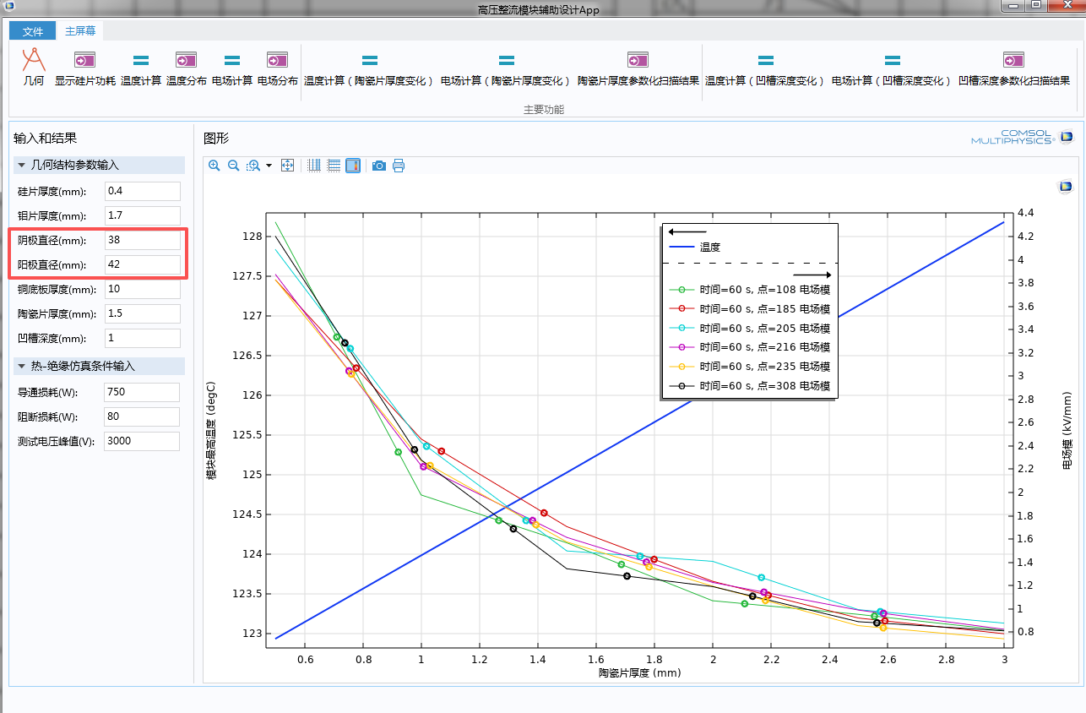
仿真结果
辅助高压整流模块封装设计的App主界面

Slide 8
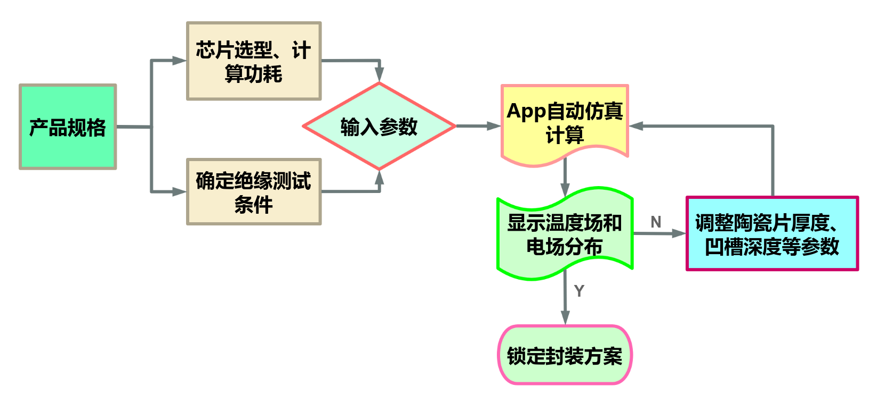
结论
工程师根据产品规格输入参数，App自动计算，显示仿真结果。
App升级方向：高压整流芯片结构中阳极钼片的厚度是热应力、散热、机械强度、电学性能
等多因素综合优化的结果，可在App中加入热-力耦合，辅助芯片结构设计。

Slide 9
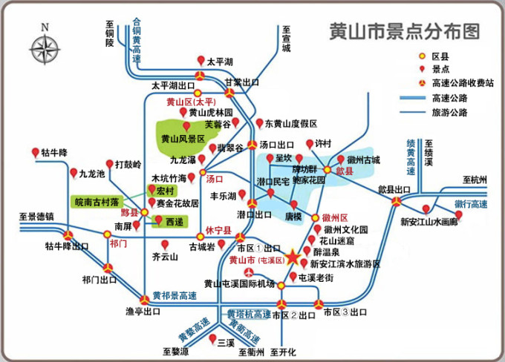

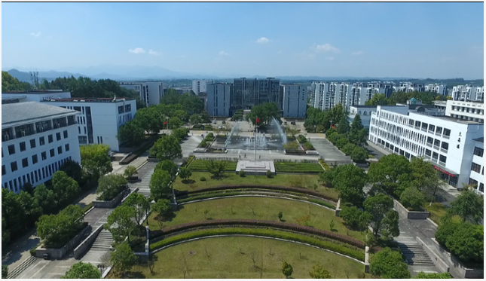


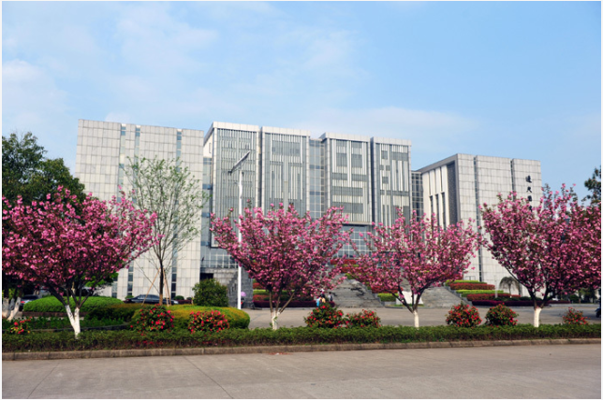

  大功率半导体先进封装技术创新中心
  地址：黄山学院率水校区文津楼
  邮箱：apt_hsu@mail.hsu.edu.cn
Welcome to Huangshan!

